Slide 1

БЕРЕЖЛИВОЕ
Государственное бюджетное учреждение здравоохранения
Новосибирской области
«Городская клиническая больница № 25»
Оптимизация проведения вакцинопрофилактики детей раннего возраста
05.08.2020
1

Slide 2
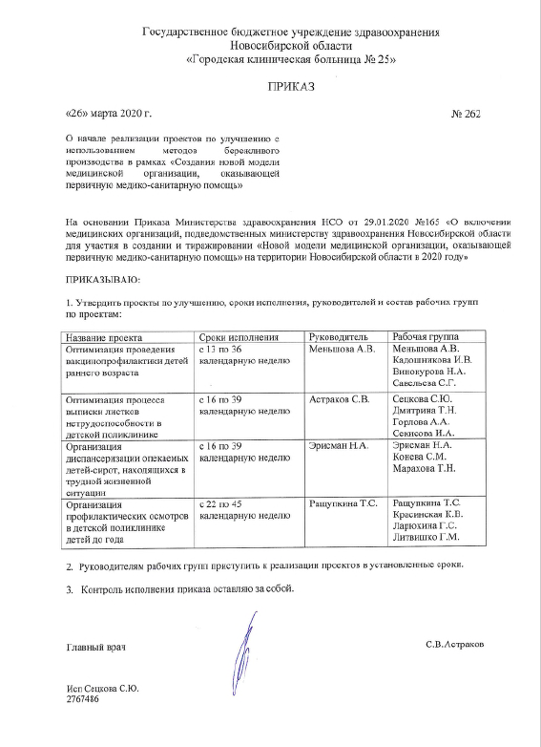
БЕРЕЖЛИВОЕ
Сканированные копии локальных распорядительных документов медицинской организации

Slide 3
БЕРЕЖЛИВОЕ
Количество медицинского персонала,
обученного принципам
бережливого производства
№ пп | База обучения | Тема | Количество человек | Дата обучения | Наличие сертификата
1 | ФГБОУ ВО «Сибирский государственный медицинский университет» МЗ РФ | «Бережливые технологии в медицинском учреждении» | 1 | Декабрь 2019 | +
2 | ФГБОУ ВО «НГМУ» МЗ России | «Современные технологии в педиатрии: «Бережливая поликлиника» | 1 | Октябрь 2019 | +
3 | ГБУЗ НСО «МИАЦ» РЦ ПМСП | «Система 5С – как эффективный метод организации рабочих мест» | 3 | Август 2019 | +
4 | ГБУЗ НСО «МИАЦ» РЦ ПМСП | «Создание инфоцентра» | 3 | Июль 2020

Slide 4
БЕРЕЖЛИВОЕ
КОМАНДА ПРОЕКТА
Меньшова Анна Васильевна – врач статистик ОМК
Руководитель проекта
Кадошникова Ирина Васильевна – врач кабинета иммунопрофилактики
Участник проекта
Винокурова Наталья Анатольевна – старшая участковая медсестра
Участник проекта
Савельева Светлана Григорьевна–медсестра прививочного кабинета
Участник проекта

Slide 5
БЕРЕЖЛИВОЕ
Представление методики сбора проблематики для определения основных проблемных направлений, требующих улучшений в медицинской организации
1.Заполнены Листы проблем и предложений сотрудниками и родителями пациентов
2. Проведено анкетирование родителей пациентов
3.Проанализированы данные в Паспортах участков по количеству неорганизованных детей и их доли от общего количества детей на участках
4 Осуществлен сбор и анализ информации по посещениям в поликлинике с целью вакцинации и по другим поводам
5.Проведен сбор и анализ информации по вакцинопрофилактике по Форме № 5 ежемесячного отчета по вакцинации неорганизованных детей.

Slide 6
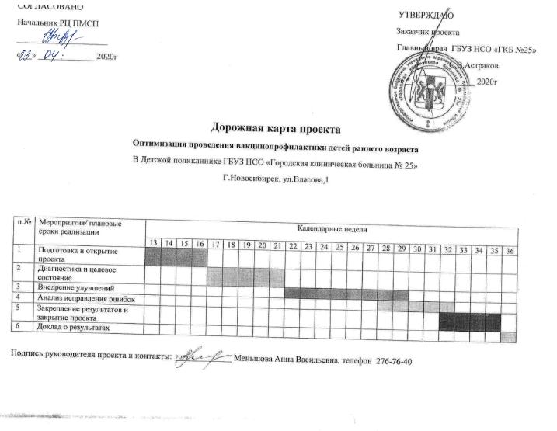
БЕРЕЖЛИВОЕ
Дорожная карта

Slide 7
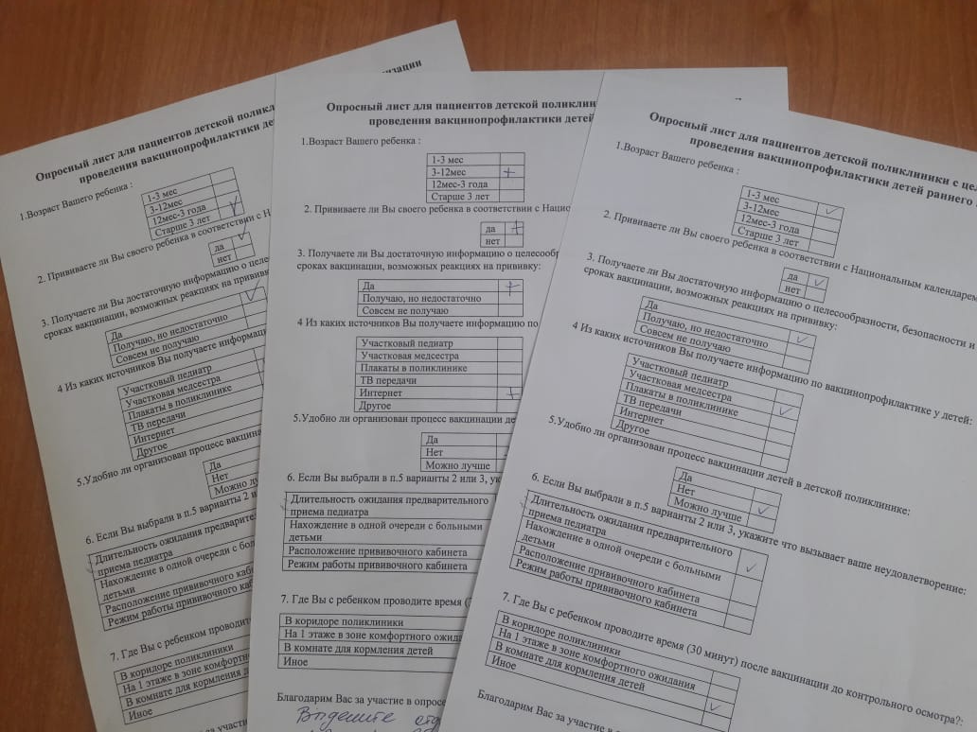
БЕРЕЖЛИВОЕ
Мониторинг данных проекта
до начала реализации
Опросные листы

Slide 8
БЕРЕЖЛИВОЕ
Мониторинг данных проекта
до начала реализации
Опросные листы
Было опрошено: 70чел (по 10 чел. на участок)
Все опросные листы были обработаны, испорченных листов нет.
Итоги:
1.Из опрошенных: 51% родителей детей до года
30% родителей детей в возрасте с 12 мес до 3 лет
19% родителей детей старше 3 лет
Вывод: Опрос достоверен и информативен, т.к. максимальный процент опрошенных составили родители детей в возрасте интенсивной вакцинации.
2. 66% родителей, по их мнению, получают достаточную информацию по вопросам вакцинопрофилактики (о целесообразности вакцинации, безопасности и составе вакцин, сроках вакцинации, возможных реакциях на прививку)
31% родителей считают, что получают информации недостаточно
3% считают, что не получают информации совсем.
Вывод: Информированность родителей в вопросах вакцинопрофилактики удовлетворительная.
3. 84% опрошенных получают свои знания вакцинопрофилактики в детской поликлинике (у участковых педиатров, медицинских сестер, из информационных плакатов, размещенных в поликлинике)
16% - из других источников
Вывод: Организация информирования родителей пациентов по вопросам вакцинопрофилактике в детской поликлинике хорошая.
4. Организацию процесса вакцинации в детской поликлинике считают удобным 36% опрошенных, 64% оценивают, как «не удобный» или «можно организовать лучше» (23 и 41% соответственно)
Вывод:
В организации процесса вакцинопрофилактики имеются недостатки, необходимо работа по выработке и принятию мер.

Slide 9
БЕРЕЖЛИВОЕ
Мониторинг данных проекта
до начала реализации
Опросные листы
5. Полностью удовлетворены организацией процесса вакцинации в детской поликлинике 24,3% опрошенных.
Из числа родителей, не удовлетворенных организацией вакцинопрофилактики в поликлинике
53% недовольны длительным ожидание в очереди
51% - тем, что пересекаются в очереди с больными детьми
16% - 16% отмечают неудобное расположение кабинета
29% - недовольны графиком работы кабинета.
При опросе по этому пункту была возможность выбрать несколько вариантов ответов.
Вывод:
Наибольшую негативную реакцию опрошенных вызывают пересечение с больными детьми в очереди перед вакцинацией и длительность ожидания в ней.
6.Место ожидания после вакцинации:
43% опрошенных опрошенных ожидают в коридоре
26% указали «Иное»
17% ожидают в зоне комфортного ожидания на 1 этаже
14% ждут в комнате для кормления
Вывод:
Пребывание большинства пациентов после вакцинации проходит в неприспособленном для этого коридоре, зоной комфортного ожидания пользуется незначительное число пациентов, следовательно, очевидна необходимость изучения проблемы и принятие мер.

Slide 10
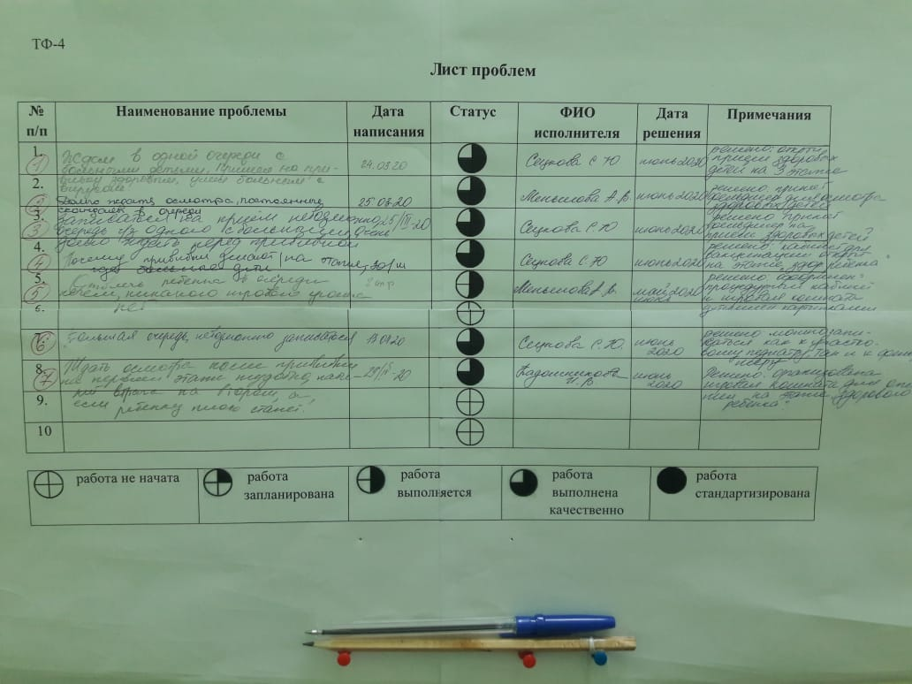
БЕРЕЖЛИВОЕ
Мониторинг данных проекта
до начала реализации
Лист проблем пациентов

Slide 11


БЕРЕЖЛИВОЕ
Мониторинг данных проекта
до начала реализации
Листы проблем пациентов
ТФ-4
№ п/п | Наименование проблемы | Дата написания | Статус | ФИО исполнителя | Дата решения | Примечания
1. | Ожидание в одной очереди вместе с больными детьми | 24.03.2020 |  | Меньшова А.В. Сецкова С.Ю. | Июнь 2020 | Проблема решена открытием этажа «здорового ребенка» и организацией работы фельдшера по осмотру детей перед вакцинацией
2. | Длительность ожидания в очереди перед осмотром | 25.03.2020 |  | Меньшова А.В. | Июнь 2020 | Проблема решена организацией работы фельдшера по осмотру детей перед вакцинацией
3. | Невозможно записаться на прием заранее, приходится ждать в очереди с больными детьми, чтобы пройти «через одного». | 25.03.2020 |  | Меньшова А.В. Сецкова С.Ю. | Июнь 2020 | Проблема решена организацией работы фельдшера по осмотру детей перед вакцинацией
4. | Прививочный кабинет расположен рядом с кабинетами где ведут прием больных детей. | 30.03.2020 |  | Меньшова А.В. Сецкова С.Ю. | Июнь 2020 | Проблема решена открытием этажа «здорового ребенка»
5. | Нечем отвлечь ребенка во время ожидания – нет игрового уголка. | 02.04.2020 |  | Меньшова А.В. Сецкова С.Ю. | Июнь 2020 | Проблема решена открытием игровой комнаты на этаже «здорового ребенка»
6. | После прививки неудобно ждать в зоне комфортного ожидания на 1 этаже , если ребенку станет плохо кабинеты врачей от этой зоны расположены далеко. | 19.04.20020 |  | Кадошникова И.В. | Июнь 2020 | Проблема решена открытием игровой комнаты на этаже «здорового ребенка»

Slide 12
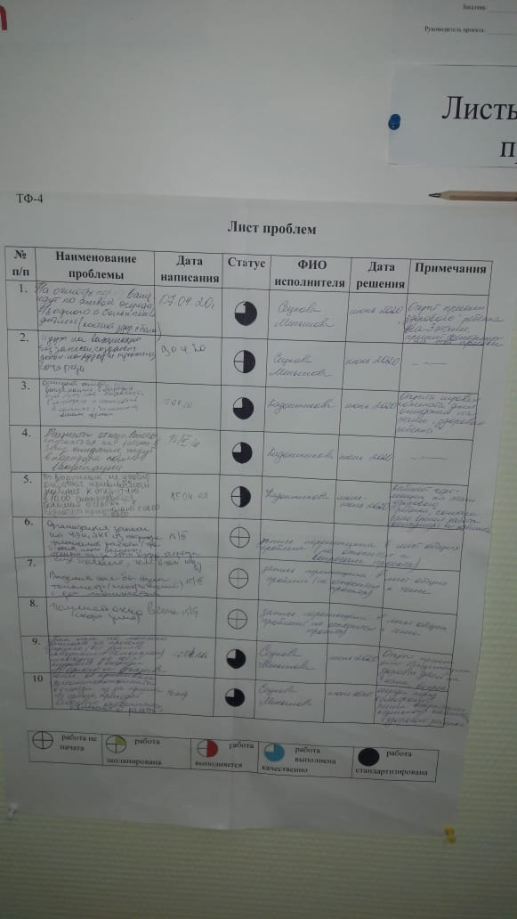
БЕРЕЖЛИВОЕ
Мониторинг данных проекта
до начала реализации
Листы проблем сотрудников

Slide 13
БЕРЕЖЛИВОЕ
Мониторинг данных проекта
до начала реализации
Листы проблем сотрудников
ТФ-4
№ п/п | Наименование проблемы | Дата написания | Статус | ФИО исполнителя | Дата решения | Примечания
1. | Здоровые дети контактируют с больными в очереди перед осмотром | 07.04.2020 |  | Сецкова С.Ю. Меньшова А.В. | Июнь 2020 | Проблема решена организацией приема фельдшером и вакцинации здоровых детей на 3 этаже
2. | На вакцинацию идут без записи, вызывая раздражение в очереди, для врача при полной записи возникает дополнительная нагрузка | 09.04.2020 |  | Сецкова С.Ю. Меньшова А.В. | Июнь 2020 | Проблема решена организацией приема фельдшером
3. | После вакцинации ждут в коридоре среди больных детей, создавая скученность и шум у кабинетов | 10.04.2020. |  | Кадошникова И.В. | Июнь 2020 | Проблема решена организацией вакцинации и игровой зоны ожидания на 3 этаже
4. | Пациенты отказываются спускаться на 1 этаж в зону ожидания, мешают больным в очереди и врачам | 13.04.2020 |  | Кадошникова И.В. | Июнь 2020 | Проблема решена организацией вакцинации и игровой зоны ожидания на 3 этаже
5. | По вторникам неудобное время работы прививочного кабинета. К началу его работы скапливается большая очередь, если педиатр работает с 8.00 | 15.04.2020 |  | Кадошникова И.В. | Июнь 2020 | Проблема решена организацией приема фельдшером
6. | Не можем записать пациентов на прививку заранее – все расписано повторными больными, а по живой очереди многие не хотят идти, отказываются от прививки | 16.04.2020 |  | Сецкова С.Ю. Меньшова А.В. | Июнь 2020 | Проблема решена организацией приема фельдшером
7 | Шум у кабинета, который отвлекает от работы из-за конфликтов в очереди | 16.04.2020 |  | Сецкова С.Ю. Меньшова А.В. | Июнь 2020 | Проблема решена организацией вакцинации здоровых детей на 3 этаже

Slide 14
БЕРЕЖЛИВОЕ
Мониторинг данных проекта
до начала реализации
Количество неорганизованных детей, подлежащих иммунизации в соответствии с национальным календарем профилактических прививок, прикрепленных к детской поликлинике
№ участка | Всего детей на участках | Детей до 1 года | Детей от 1 года до 3 лет | Детей от 3 лет
1 | 937 | 38 | 121 | 52
2 | 837 | 53 | 148 | 2
3 | 819 | 38 | 100 | 3
4 | 882 | 26 | 86 | 2
5 | 918 | 26 | 100 | 3
6 | 912 | 34 | 84 | 17
7 | 890 | 45 | 92 | 6
Итого: | 6195 | 260 | 731 | 85
Вывод: 1076 детей (17,4% от общего числа прикрепленных) нуждаются в вакцинации в условиях детской поликлиники

Slide 15
БЕРЕЖЛИВОЕ
Мониторинг данных проекта
до начала реализации
Процент посещений по поводу вакцинации от общего числа посещений в детской поликлинике
 | Сентябрь 2019г | Октябрь 2019г | Ноябрь 2019г | Декабрь 2019г | Январь 2020г | Февраль 2020г
Общее количество посещений в поликлинике | 3079 | 3060 | 3180 | 2912 | 2316 | 2842
Количество посещений по поводу вакцинации | 386 | 355 | 488 | 429 | 388 | 485
% | 13% | 12% | 15% | 15% | 17% | 17%
Вывод: В среднем 15% от общего числа посещений в поликлинике выполняется по поводу вакцинации неорганизованных детей.

Slide 16
БЕРЕЖЛИВОЕ
Мониторинг данных проекта
до начала реализации
Процент посещений по поводу вакцинации выполненных по предварительной записи
 | Сентябрь 2019г | Октябрь 2019г | Ноябрь 2019г | Декабрь 2019г | Январь 2020г | Февраль 2020г
Общее количество посещений по поводу вакцинации | 386 | 355 | 488 | 429 | 388 | 485
Количество посещений по поводу вакцинации по предварительной записи | 106 | 92 | 151 | 132 | 97 | 138
% | 27% | 26% | 31% | 31% | 25% | 28%
Вывод: В среднем только 28% от числа посещений по поводу вакцинации в поликлинике выполняется по предварительной записи.

Slide 17
БЕРЕЖЛИВОЕ
Мониторинг данных проекта
до начала реализации
Проверочный лист выявления пересечений потоков пациентов при проведении вакцинации в поликлинике
Мероприятия процесса | Пересечение потоков пациентов в пространстве | Пересечение потоков пациентов во времени | Наличие пересечений потоков пациентов
Обращение в регистратуру | Да | Да | Да
Осмотр педиатра | Да | Да | Да
Прививочный кабинет | Да | Нет | Да
Ожидание осмотра после вакцинации | Да | Да | Да
Вывод: Количество пересечений потоков больных и здоровых детей при проведении вакцинации в поликлинике происходит во времени и в пространстве – 4 пересечения.

Slide 18
БЕРЕЖЛИВОЕ
Основная проблема процесса
Более 17% от общего числа детей, прикрепленных на обслуживание проходят вакцинацию в условиях
детской поликлиники ГБУЗ НСО «ГКБ № 25», при этом расположение помещений для проведения вакцинации приводит к пересечениям потоков здоровых и больных детей.
По состоянию на 23 марта 2020г лишь 28% из обратившихся этой целью записываются на прием к педиатру предварительно, что ведет к
– длительному ожиданию в очереди,
пересечению потоков здоровых и больных детей не только в пространстве, но и во времени.
Удовлетворенность пациентов организацией процесса вакцинации составляет 24,3%.

Slide 19
БЕРЕЖЛИВОЕ
Ключевая цель проекта
1.Устранить пересечение потоков пациентов в процессе вакцинации путем:
- Создания зоны «Здорового ребенка» на отдельном этаже поликлиники с размещением там кабинета педиатра, прививочного кабинета и Зоны комфортного ожидания
Организация работы педиатра для приема здоровых детей.
2. Повысить % предварительной записи на вакцинацию до 50%, тем самым снизив время ожидания в очереди.
3. Повысить удовлетворенность пациентов до 85%.

Slide 20
БЕРЕЖЛИВОЕ
Вовлеченные лица и границы процесса
Заказчик проекта: Астраков С.В.
Процесс: Оптимизация проведения вакцинопрофилактики детей раннего
возраста
Границы процесса: от входа пациента в поликлинику для вакцинации до выхода из нее
Руководитель проекта – Меньшова А.В.
Команда проекта – Кадошникова И.В.
Винокурова Н.А.
Савельева С.Г.

Slide 21
БЕРЕЖЛИВОЕ
Обоснование выбора проекта
Описание проблемы: В детской поликлинике ГБУЗ НСО «ГКБ №25»
- Пересечение потоков здоровых и больных детей в пространстве и по времени при проведении
вакцинации неорганизованных детей
на 01.04.2020 составляет - 4
- Процент пациентов предварительно записанных на прием по поводу вакцинации
на 01.04.2020 составляет - 28%
-Удовлетворенность родителей организацией вакцинации неорганизованных детей
на 01.04.2020 составляет 24,3%
2. Влияние на цели/задачи (что будет, если проект не реализовать):
Не будут достигнуты 3 критерия базового уровня «Новой модели медицинской организации, оказывающей первичную медико-санитарную помощь»
Останется высоким риск инфицирования здоровых детей при пересечении потоков
Останется высокий риск не отследить реакции после вакцинации
Низкая удовлетворенность пациентов приведет к жалобам и претензиям.
3. Трудоемкость процесса (в том числе кросс-функциональность):
Процесс экономически и трудо-затратен - для разведения потоков здоровых и больных детей в пространстве необходимо выделение, ремонт и оснащение отдельных помещений, введение новой штатной единицы – педиатра для приема здоровых детей.
Неудовлетворенность заказчика:
Дезорганизация работы педиатров из-за значительного числа пациентов «по живой очереди», пришедших на вакцинацию детей
Пересечение потока здоровых и больных детей
Отказ от вакцинации из-за плохой организации процесса

Slide 22
БЕРЕЖЛИВОЕ
Цели и плановый эффект
Цель | Текущий показатель на когда? (ед.изм) | Целевой показатель на когда? (ед. изм)
Пересечение потоков при вакцинации в детской поликлинике | 4 | 0
Повысить % предварительно записанных на прием по поводу вакцинации | 28% | 50%
Повысить удовлетворенность пациентов организацией процесса вакцинации | 24,3% | 85%

Slide 23
БЕРЕЖЛИВОЕ
Ключевые сроки
Фаза проекта | Начало | Окончание
Подготовка и открытие проекта | 23.03.2020 | 17.04.2020
Диагностика и целевое состояние | 20.04.2020 | 22.05.2020
Внедрение улучшений | 25.05.2020 | 17.07.2020
Анализ исправления ошибок | 06.07.2020 | 07.08.2020
Закрепление результатов и закрытие проекта | 03.08.2020 | 28.08.2020
Доклад о результатах | 31.08.2020 | 04.09.2020

Slide 24
УТВЕРЖДАЮ:
Должность заказчика
________________Ф.И.О
(подпись)
Паспорт проекта
_____________________________________
Согласовано:
Должность согласующего
________________Ф.И.О
(подпись)
Блок 1
Вовлеченные лица и рамки проекта
Блок 2
Обоснование выбора проекта
Описание проблемы: В детской поликлинике ГБУЗ НСО «ГКБ №25»
- Пересечение потоков здоровых и больных детей в пространстве и по времени при проведении вакцинации неорганизованных детей на 01.04.2020 составляет - 4
Процент пациентов предварительно записанных на прием по поводу вакцинации на 01.04.2020 составляет - 28%
Удовлетворенность родителей организацией вакцинации неорганизованных детей на 01.04.2020 составляет 24,3%
2. Влияние на цели/задачи (что будет, если проект не реализовать):
Не будут достигнуты 3 критерия базового уровня «Новой модели медицинской организации, оказывающей первичную медико-санитарную помощь»
Останется высоким риск инфицирования здоровых детей при пересечении потоков
Останется высокий риск не отследить реакции после вакцинации
Низкая удовлетворенность пациентов приведет к жалобам и претензиям.
3. Трудоемкость процесса (в том числе кросс-функциональность):
Процесс экономически и трудо-затратен - для разведения потоков здоровых и больных детей в пространстве необходимо выделение, ремонт и оснащение отдельных помещений, введение новой штатной единицы – педиатра для приема здоровых детей.
Неудовлетворенность заказчика:
Дезорганизация работы педиатров из-за значительного числа пациентов «по живой очереди», пришедших на вакцинацию детей
Пересечение потока здоровых и больных детей
Отказ от вакцинации из-за плохой организации процесса
Заказчик проекта: Главный врач ГБУЗ НСО «ГКБ № 25»
Астраков С.В.
Процесс: Оптимизация проведения вакцинопрофилактики
детей раннего возраста
Границы процесса: от входа пациента в поликлинику для вакцинации до выхода из нее
Руководитель проекта – Меньшова А.В.
Команда проекта – Кадошникова И.В.
Винокурова Н.А.
Савельева С.Г.
Блок 4
Ключевые события и сроки
Блок 3
Цели и плановый эффект
Цель | Текущий показатель на когда? (ед.изм) | Целевой показатель на когда? (ед. изм)
Пересечение потоков при вакцинации в детской поликлинике | 4 | 0
Повысить % предварительно записанных на прием по поводу вакцинации | 28% | 50%
Повысить удовлетворенность пациентов организацией процесса вакцинации | 24,3% | 85%
Фаза проекта | Начало | Окончание
Подготовка и открытие проекта | 23.03.2020 | 17.04.2020
Диагностика и целевое состояние | 20.04.2020 | 22.05.2020
Внедрение улучшений | 25.05.2020 | 17.07.2020
Анализ исправления ошибок | 06.07.2020 | 07.08.2020
Закрепление результатов и закрытие проекта | 03.08.2020 | 28.08.2020
Доклад о результатах | 31.08.2020 | 04.09.2020

Slide 25
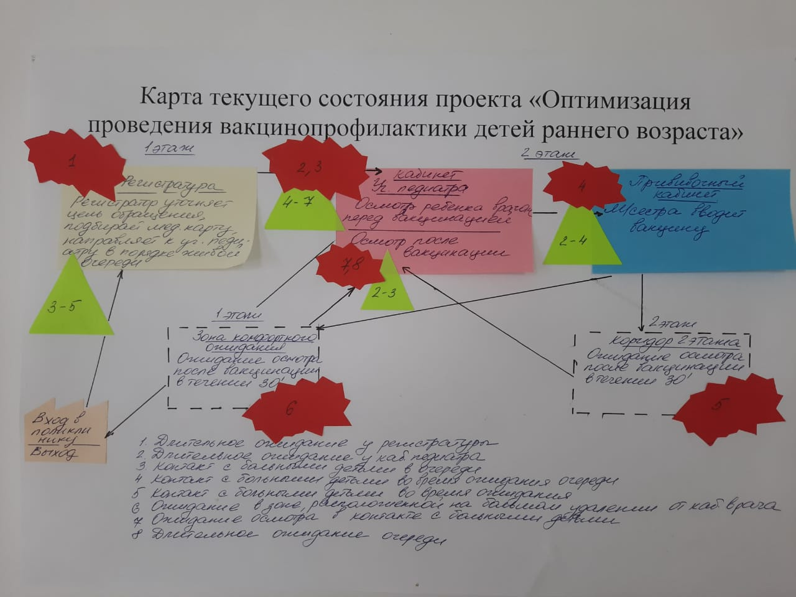
БЕРЕЖЛИВОЕ
Карта текущего состояния процесса
Реестр потерь, особенности текущего состояния + ВПП, ВСЦ и Кэфф(%)

Slide 26
БЕРЕЖЛИВОЕ
«5 почему»
Длительное нахождение пациентов, обратившихся для вакцинации
в общей очереди с больными детьми
Почему?
Кабинеты участковых для общего приема и Невозможность записаться на осмотр
прививочный кабинет расположены перед вакцинацией заранее
на одном этаже
Почему? Почему?
Отсутствует отделение «Здорового ребенка» Недостаточно талонов
Почему? Почему?
Недостаток выделенных площадей Время, выделенное для предварительной
записи занимают больные дети
Почему? Почему?
Необходимые для этого площади В штате нет педиатра для приема здоровых отданы стационару, не используются детей

Slide 27










БЕРЕЖЛИВОЕ
Пирамида проблем
Минцифра НСО
1.Отсутствует «отделение здорового ребенка», нет возможности разведения потока пациентов в пространстве
2. Нагрузка участковых педиатров не позволяет ежедневно развести потоки пациентов во времени
1.Выделить площади для создания отделения «Здорового ребенка» в детской поликлинике
2.Обеспечить финансирование на ремонт и оснащение данного отделения.
3.Ввести в штат должность педиатра и медицинской сестры кабинета «здорового ребенка»
1.Во время вакцинации неорганизованных детей происходит пересечение потоков здоровых и больных детей в пространстве и во времени.
2. Низкий процент пациентов предварительно записанных на прием по поводу вакцинации
3.Низкая удовлетворенности родителей организацией вакцинации неорганизованных детей
4. Наличие комфортного места ожидания после вакцинации на удаленном от кабинета педиатра расстоянии
1.Обосновать перераспределение неэксплуатируемых площадей от стационара к детской поликлинике для создания отделения «Здорового ребенка»
2 Обосновать введение в штат должностей педиатра и медицинской сестры кабинета «здорового ребенка»
3 Подготовить предложения по составу и оснащению «отделения здорового ребенка»

Slide 28
БЕРЕЖЛИВОЕ
Коренные причины выявленных проблем
№ п/п | Названия выявленных проблем | Причины выявленных проблем | Коренная причина | Меры по решению | Статус | ФИО исполнителя | Дата решения
1 | Во время вакцинации неорганизованных детей происходит пересечение потоков здоровых и больных детей в пространстве и во времени. | Отсутствует «отделение здорового ребенка», нет возможности разведения потока пациентов в пространстве | Необходимые площади ранее перераспределены стационару, не эксплуатируются | Выделить помещения для отделения «Здорового ребенка» | Исполнено | Сецкова С.Ю.
2 | Наличие комфортного места ожидания после вакцинации на удаленном от кабинета педиатра расстоянии
3 | Низкий процент пациентов предварительно записанных на прием по поводу вакцинации | Предварительная запись занята повторными посещениями больных детей | Отсутствие в штате педиатра для осмотра здоровых детей | Ввести в штат должности педиатра и медсестры кабинета «здорового ребенка» | Исполнено | Сецкова С.Ю

Slide 29
БЕРЕЖЛИВОЕ
Ключевые особенности
текущего состояния
1.Пациентам не удается записаться на прием к педиатру для вакцинации заранее, так как у участковых педиатров много времени занято повторными приемами больных детей, на предварительную запись остается ограниченное число очередей.
2.Пациенты вынуждены приходить в день вакцинации по «живой» очереди. Это создает путаницу в очереди, увеличивает время ожидания для них и ранее записанных пациентов, увеличивает нагрузку на врача и создает конфликтные ситуации.
3. Пересечение здоровых детей, пришедших для вакцинации, с больными происходит на всех этапах посещения поликлиники: в очереди перед осмотром, перед прививочным кабинетом, после прививки.
4. Зона комфортного ожидания не применима для ожидания поствакцинального осмотра, так как расположена на другом этаже и удалена от кабинета педиатра и прививочного кабинета, что затрудняет быстрое оказание медицинской помощи в случае нежелательных реакций.

Slide 30
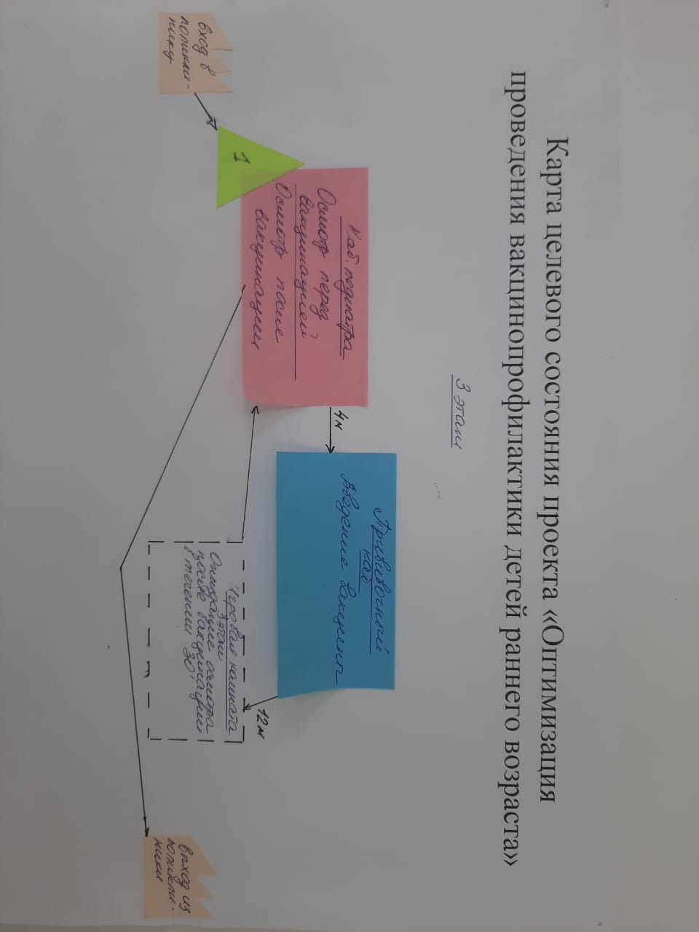
БЕРЕЖЛИВОЕ
Карта целевого состояния процесса
Реестр потерь, особенности целевого состояния + ВПП, ВСЦ и Кэфф(%)

Slide 31
БЕРЕЖЛИВОЕ
Ключевые особенности
целевого состояния
1. Разделены потоки здоровых и больных детей в пространстве при проведении вакцинации .
2. За счет введения в штат педиатра (фельдшера) «Кабинета здорового ребенка» стало возможным без ожидания в единой очереди к педиатру, в день обращения пройти осмотр и вакцинацию в отделении «Здорового ребенка»
3. При желании родителей пройти осмотр перед вакцинацией только у участкового педиатра, существует возможность предварительной записи к нему на прием. В «День здорового ребенка»
4.Прививочный кабинет перемещен в «Отделение здорового ребенка» и расположен напротив кабинета педиатра (фельдшера).
5. Ожидание осмотра после вакцинации проходит в комфортных условиях игровой комнаты, расположенной в «Отделении здорового ребенка» в 12 метрах от кабинета педиатра (фельдшера) и прививочного кабинета.
6. Оформление игровой комнаты в детской тематике, наличие информационных плакатов по вопросам вакцинопрофилактики и здоровому образу жизни в отделении «Здорового ребенка» способствует более комфортному пребыванию пациентов и повышает их удовлетворенность.

Slide 32
БЕРЕЖЛИВОЕ
План мероприятий
№ | мероприятие | Дата начала реализации | Дата окончания реализации | Статус | ФИО ответственного | ФИО исполнителя | Затраты, руб. | Полученный эффект мероприятия/ комментарий
1 | Обосновать и составить заявку главному врачу на перераспределение площадей под «отделение здорового ребенка» | 25.05.20 | 29.05.20 | Испол-нено | Сецкова С.Ю. Меньшова А.В. | Сецкова С.Ю. Меньшова А.В.
2 | Обосновать и составить заявку главному врачу на штатное расписание «отделения здорового ребенка» | 25.05.20 | 29.05.20 | Испол-нено | Сецкова С.Ю. Меньшова А.В. | Сецкова С.Ю. Меньшова А.В.
3 | Проведение ремонтных работ на выделенных площадях | 05.06.20 | 26.06.20 | Испол-нено | Секисова И.А.
4 | Техническое оснащение кабинетов «отделения здорового ребенка» | 08.06.20 | 26.06.20 | Испол-нено | Меньшова А.В. | Карасев А.В.
5 | Оформление зоны комфортного ожидания в «отделении здорового ребенка» и прививочного кабинета в детской тематике | 29.06.20 | 10.07.20 | Испол-нено | Меньшова А.В. | Горлова А.А.
6 | Укомплектовать мед персоналом кабинет «здорового ребенка» | 28.06.20 | 26.06.20 | Испол-нено | Сецкова С.Ю. | Сецкова С.Ю.
7 | Начать прием пациентов на вакцинацию в «отделении здорового ребенка» | 13.07.20 | 17.07.20 | Испол-нено | Сецкова С.Ю. Меньшова А.В. | Сецкова С.Ю. Меньшова А.В.

Slide 33
БЕРЕЖЛИВОЕ
Мониторинг данных проекта
после реализации
Проверочный лист выявления пересечений потоков пациентов при проведении вакцинации в поликлинике
Мероприятия процесса | Пересечение потоков пациентов в пространстве | Пересечение потоков пациентов во времени | Наличие пересечений потоков пациентов
Обращение в регистратуру | Нет | Нет | Нет
Осмотр педиатра | Нет | Нет | Нет
Прививочный кабинет | Нет | Нет | Нет
Ожидание осмотра после вакцинации | Нет | Нет | Нет
Вывод: Количество пересечений потоков больных и здоровых детей при проведении вакцинации в поликлинике после реализации проекта отсутствует

Slide 34
БЕРЕЖЛИВОЕ
Мониторинг данных проекта
после реализации
Процент посещений по поводу вакцинации выполненных по предварительной записи
 | Сентябрь 2020г
Общее количество посещений по поводу вакцинации | 495
Количество посещений по поводу вакцинации по предварительной записи | 241
% | 48,6%
Вывод: После реализации проекта 48,6 % от числа посещений по поводу вакцинации в поликлинике выполняется по предварительной записи.

Slide 35
БЕРЕЖЛИВОЕ
Мониторинг данных проекта
после реализации
Анализ опросных листов после реализации процесса показал:
1.Опрос достоверен и информативен, т.к. максимальный процент опрошенных составили родители детей в возрасте интенсивной вакцинации.
2.Информированность родителей в вопросах вакцинопрофилактики удовлетворительная.
3. Организация информирования родителей пациентов по вопросам вакцинопрофилактике в детской поликлинике хорошая. 92% опрошенных получают свои знания вакцинопрофилактики в детской поликлинике (у участковых педиатров, медицинских сестер, из информационных плакатов, размещенных в поликлинике)
4. Организацию процесса вакцинации в детской поликлинике считают удобным 82,5% опрошенных
5. Пребывание большинства пациентов после вакцинации проходит в зоне комфортного пребывания в «отделении здорового ребенка» вблизи кабинета педиатра и прививочного кабинета.

Slide 36
БЕРЕЖЛИВОЕ
Результаты проекта
Наименование цели (ед.изм) | Показатель на начало проекта | Целевой показатель | Показатель на окончание проекта
Пересечение потоков при вакцинации в детской поликлинике | 4 | 0 | 0
Повысить % предварительно записанных на прием по поводу вакцинации | 28% | 50% | 48,6%
Повысить удовлетворенность пациентов организацией процесса вакцинации | 24,3% | 85% | 82,5%

Slide 37
БЕРЕЖЛИВОЕ
Мониторинг устойчивости улучшений, внедренных в результате реализации проекта
№ п/п | План проведения мониторинга устойчивости внедренных улучшений в рамках реализации проекта по улучшению
1 | Показатели, соответствующие поставленным целям | Отсутствие пересечения потоков здоровых и больных детей при проведении вакцинации в поликлинике
2 | Источники информации | Опросные листы, МИС
3 | Метод сбора информации | МИС, визуальное наблюдение
4 | Частота и график сбора информации | Ежемесячно
5 | Ответственный за сбор информации | Кадошникова И.В.
6 | Технология обработки и анализа информации
7 | Предоставление и использование информации | Информация доводится до зав. детской поликлиникой

Slide 38
БЕРЕЖЛИВОЕ
Приложение 1
В результате реализации проекта были разработаны и приняты Стандарты операционной процедуры по разделу «Вакцинопрофилактика»:
«Порядок иммунопрофилактики инфекции, вызываемой Hemophilis influenza тип b»
«Порядок иммунопрофилактики гриппа у детей»
«Порядок иммунопрофилактики вирусного гепатита А у детей»
«Порядок иммунопрофилактики вирусного гепатита В у детей» «Порядок иммунопрофилактики дифтерии у детей»
«Порядок иммунопрофилактики клещевого энцефалита у детей»
«Порядок иммунопрофилактики коклюша у детей»
«Порядок иммунопрофилактики кори у детей»
«Порядок иммунопрофилактики краснухи у детей»
«Порядок иммунопрофилактики эпидемического паротита у детей»
«Порядок иммунопрофилактики пневмококковой инфекции у детей»
«Порядок иммунопрофилактики полиомиелита у детей»
«Порядок иммунопрофилактики столбняка у детей»
«Порядок иммунопрофилактики туберкулеза у детей»
«Порядок расследования поствакцинальных осложнений после введения иммунобиологических лекарственных препаратов»
«Порядок процедуры кондиционирования замороженных хладоэлементов» «Порядок стандартизации и организации проведения профилактических прививок детскому населению»
«Стандартизация процесса транспортировки иммунобиологических лекарственных препаратов из аптеки ГБУЗ НСО « ГКБ 25» в детскую поликлинику ГБУЗ НСО «ГКБ № 25»
«Порядок процедуры выявления, регистрации, информирования о нежелательных реакциях(осложнениях) после введения иммунобиологических лекарственных препаратов»
Составлена Памятка для законных представителей ребенка
«Рекомендации после вакцинации»

Slide 39
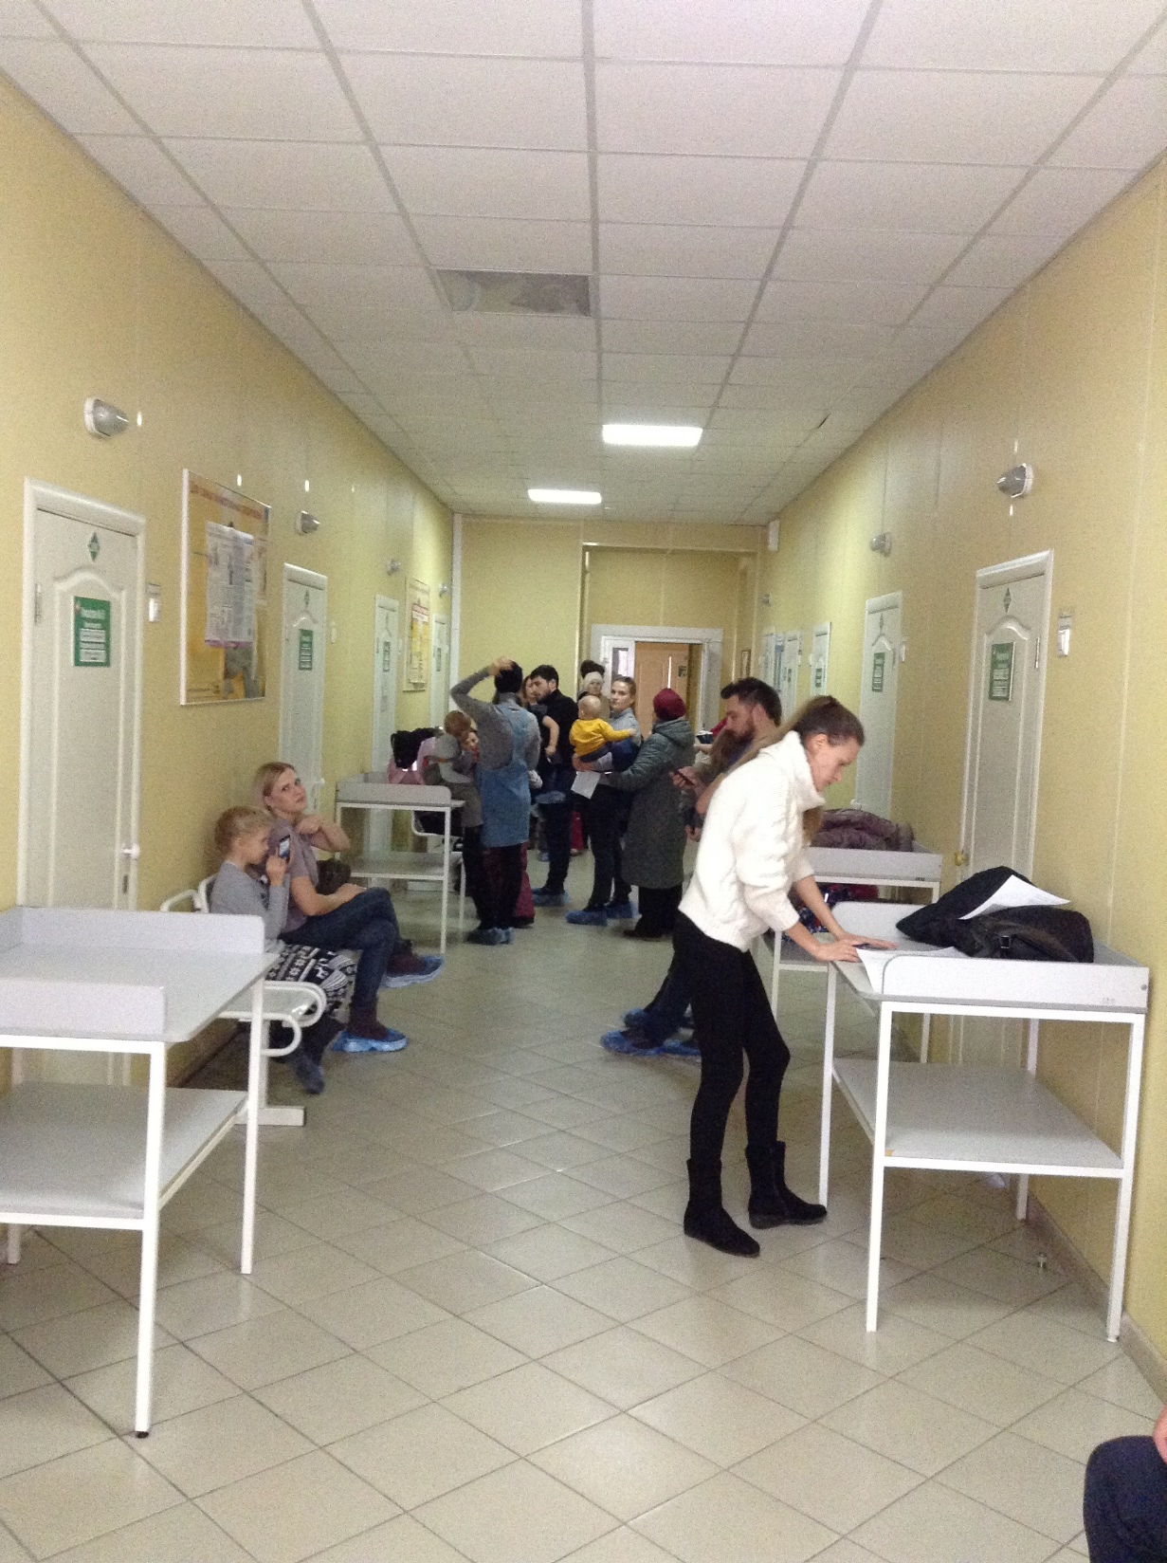
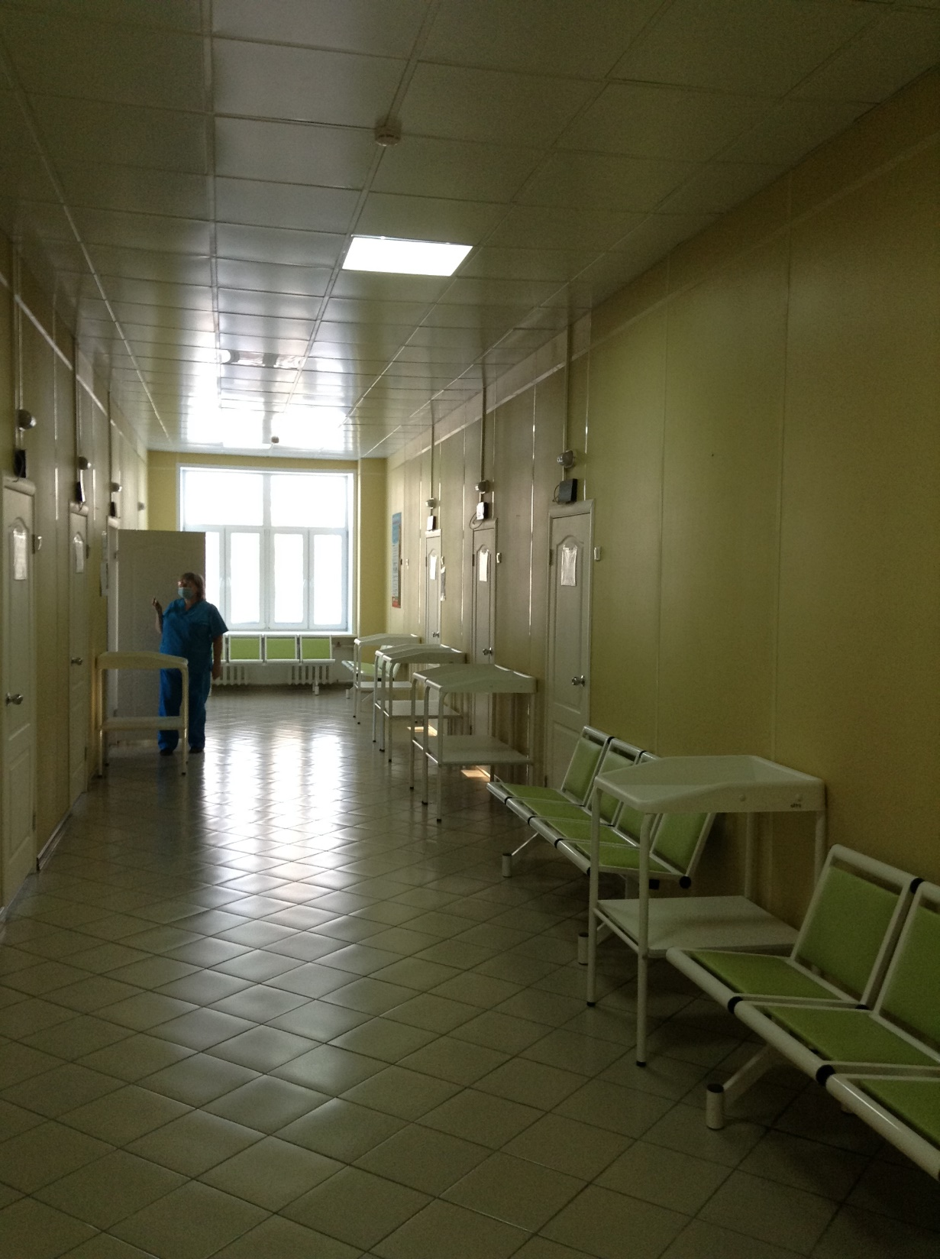

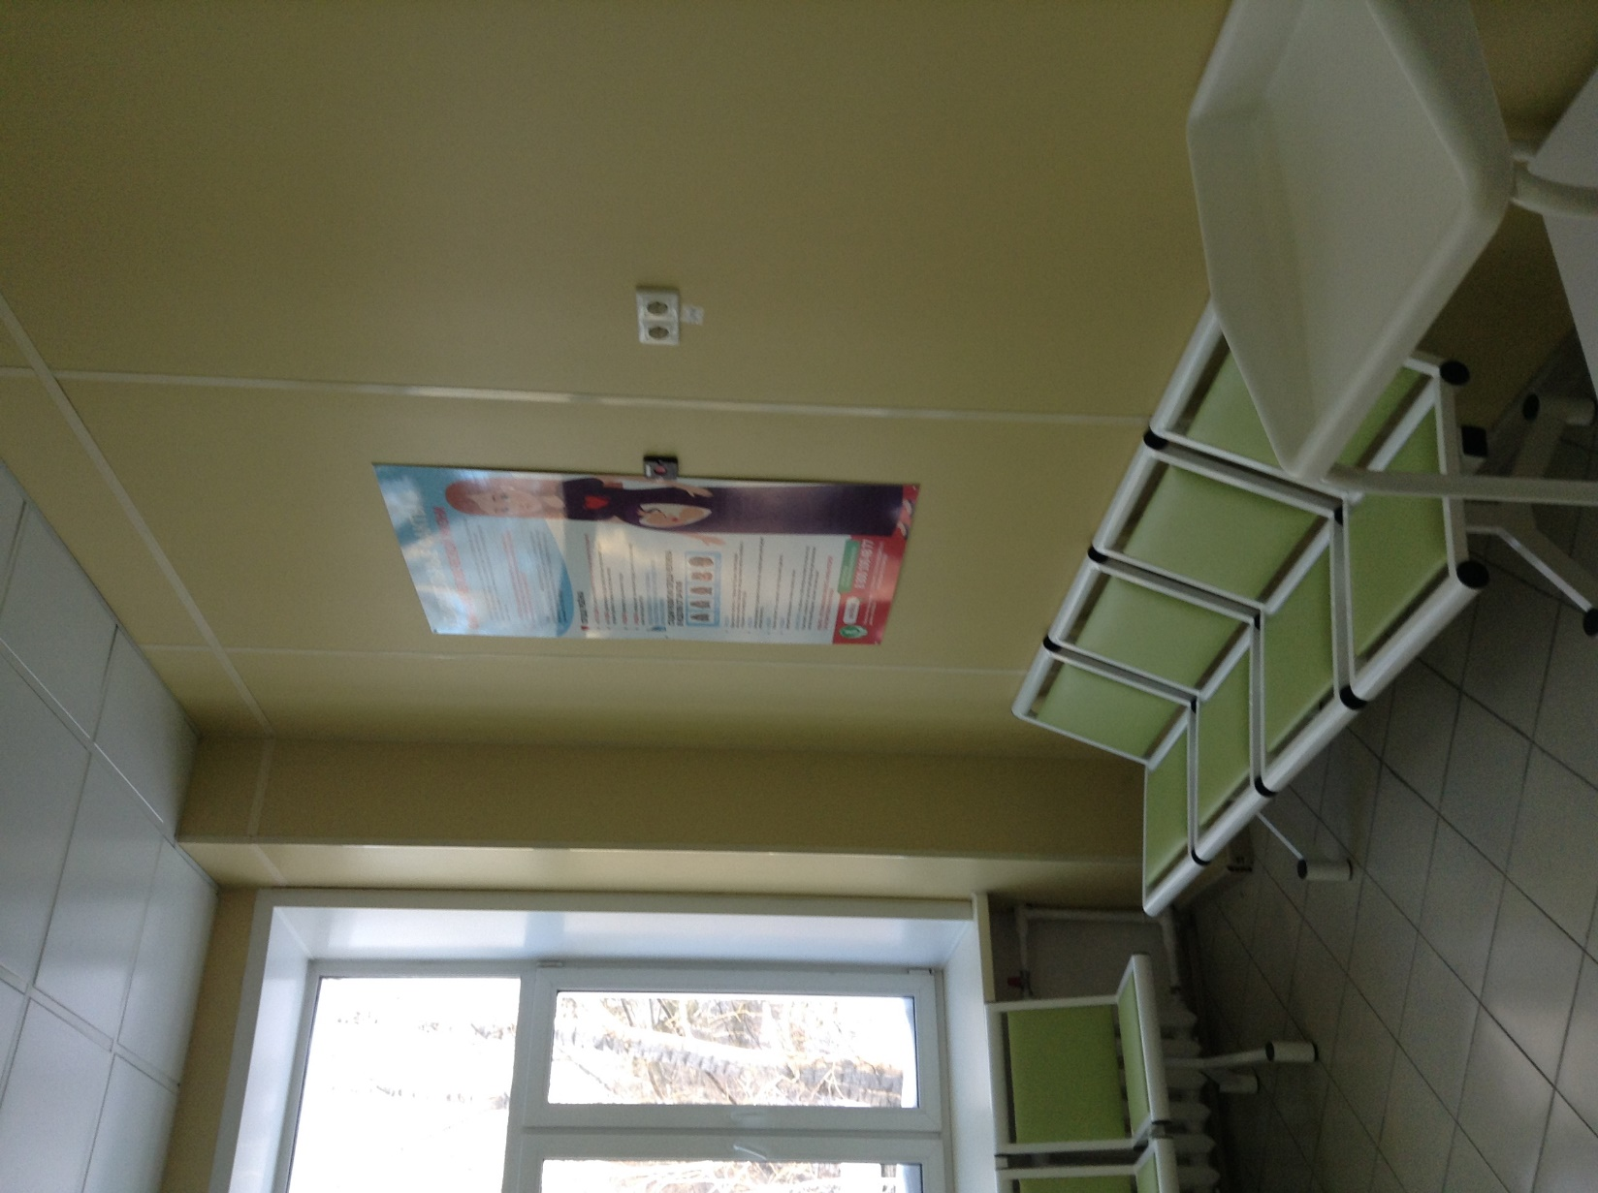



ГБУЗ НСО «»
Оптимизация проведения вакцинопрофилактики детей раннего возраста
БЫЛО
СТАЛО
фото
фото
фото
Разделены потоки здоровых и больных детей

Slide 40
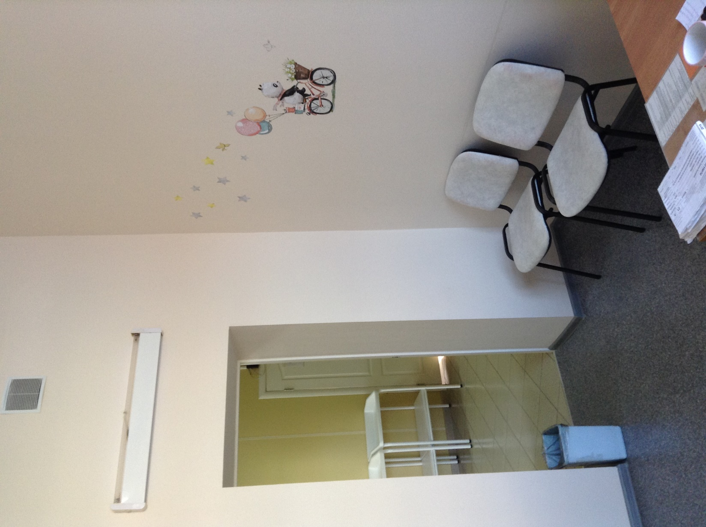
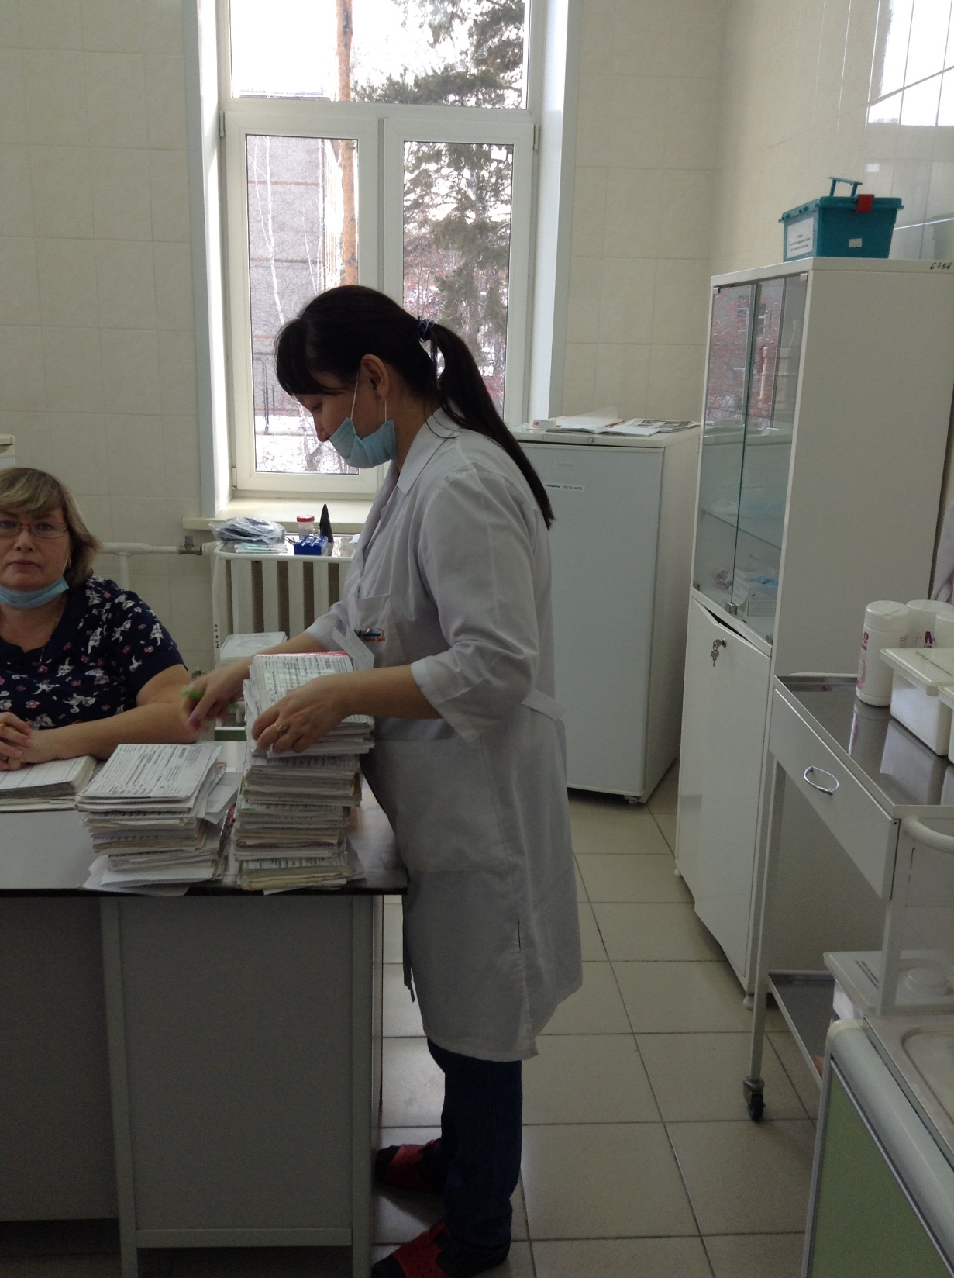
ГБУЗ НСО «»
Оптимизация проведения вакцинопрофилактики детей раннего возраста
БЫЛО
СТАЛО
фото
фото
фото
Процедурный кабинет состоят из двух комнат

Slide 41
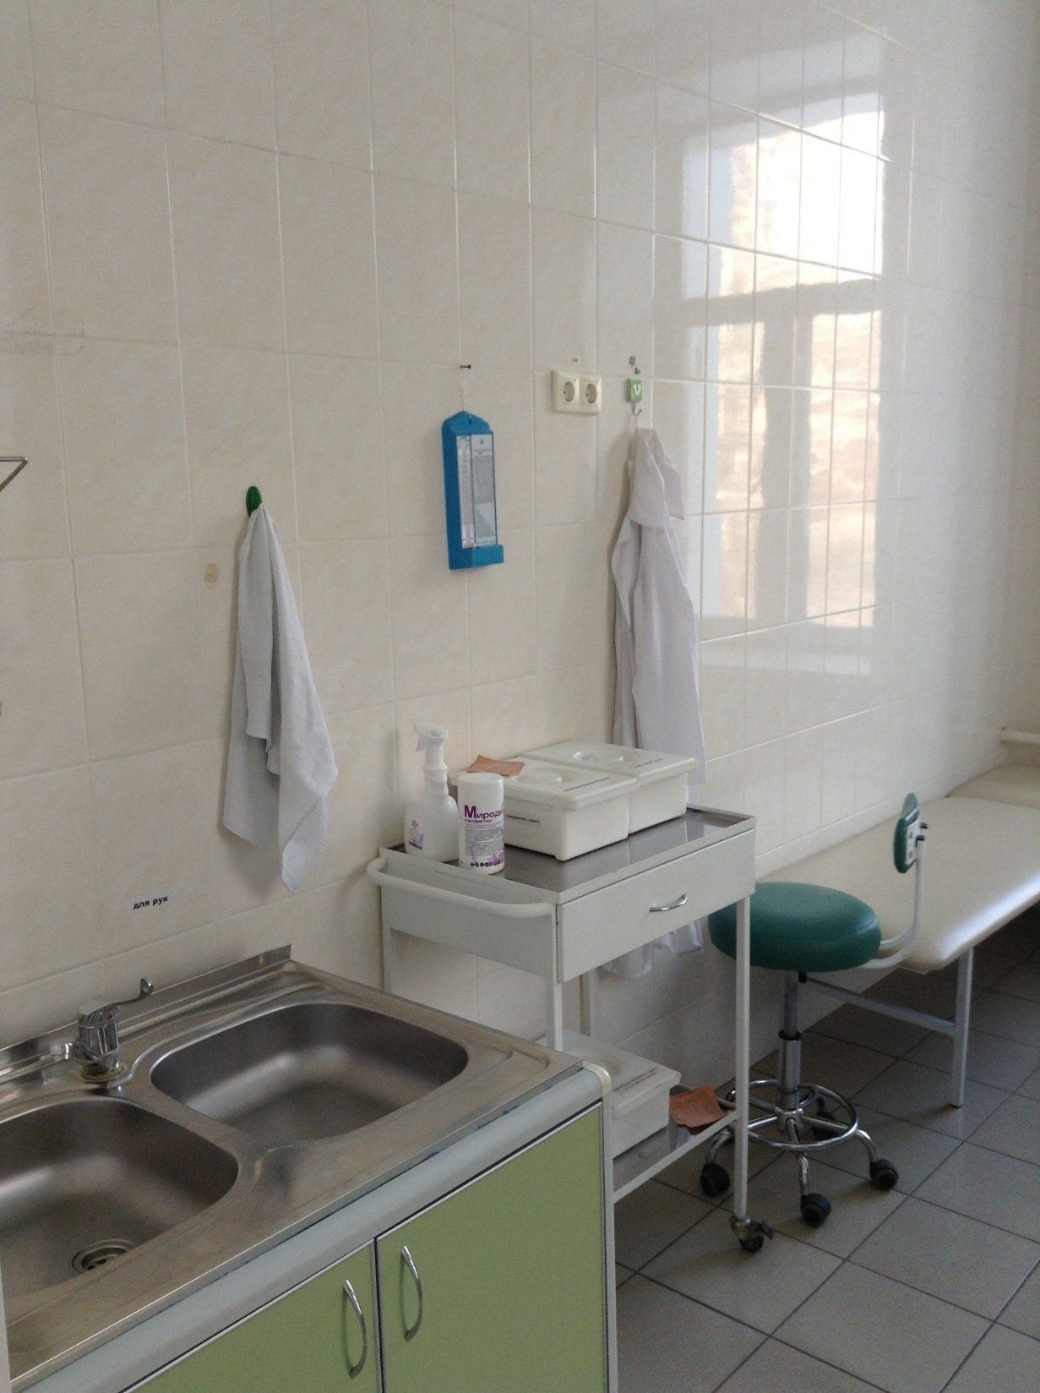
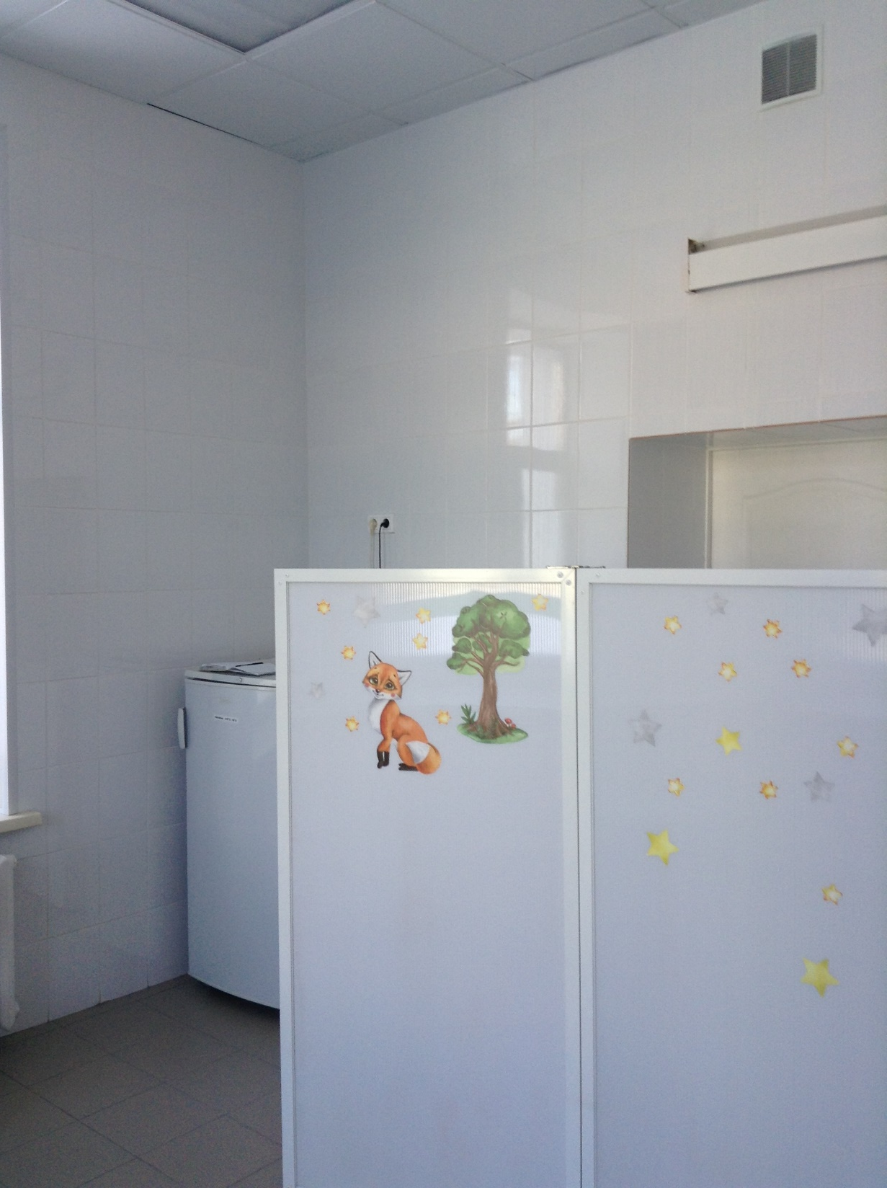
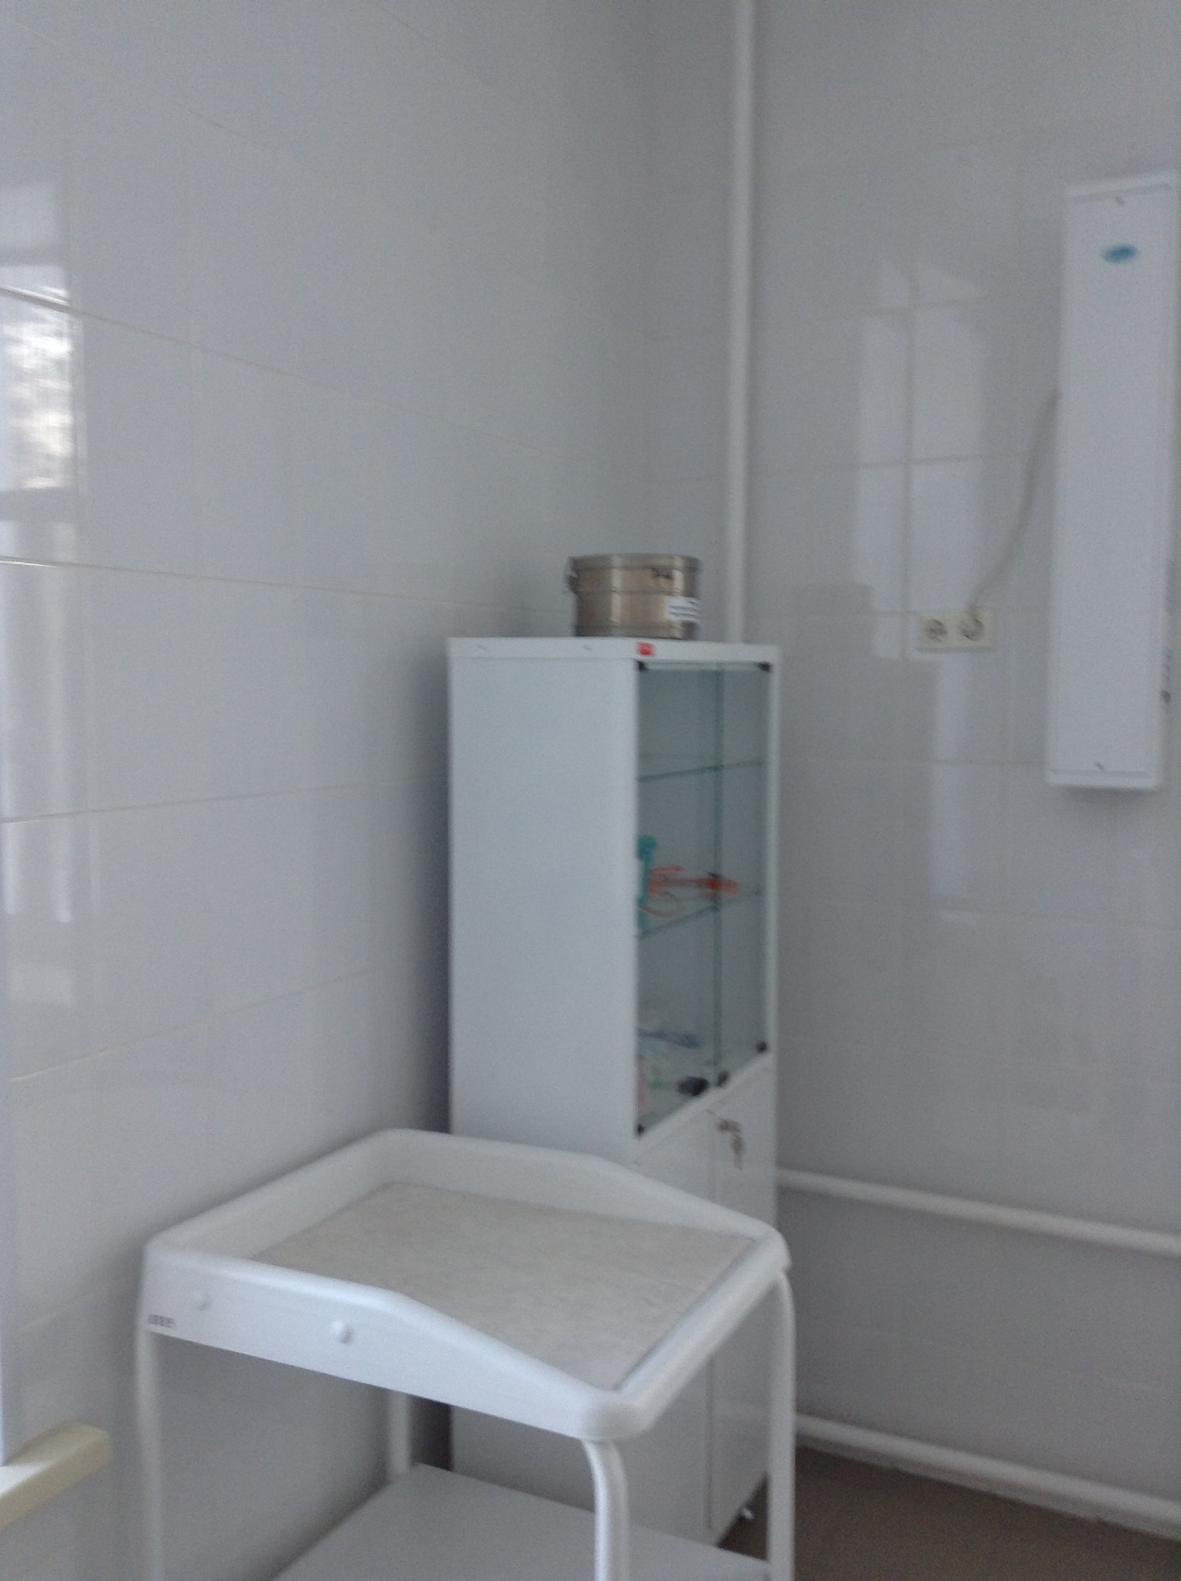
ГБУЗ НСО «»
Оптимизация проведения вакцинопрофилактики детей раннего возраста
БЫЛО
СТАЛО
фото
фото
фото
В процедурном кабинете применена система 5С

Slide 42
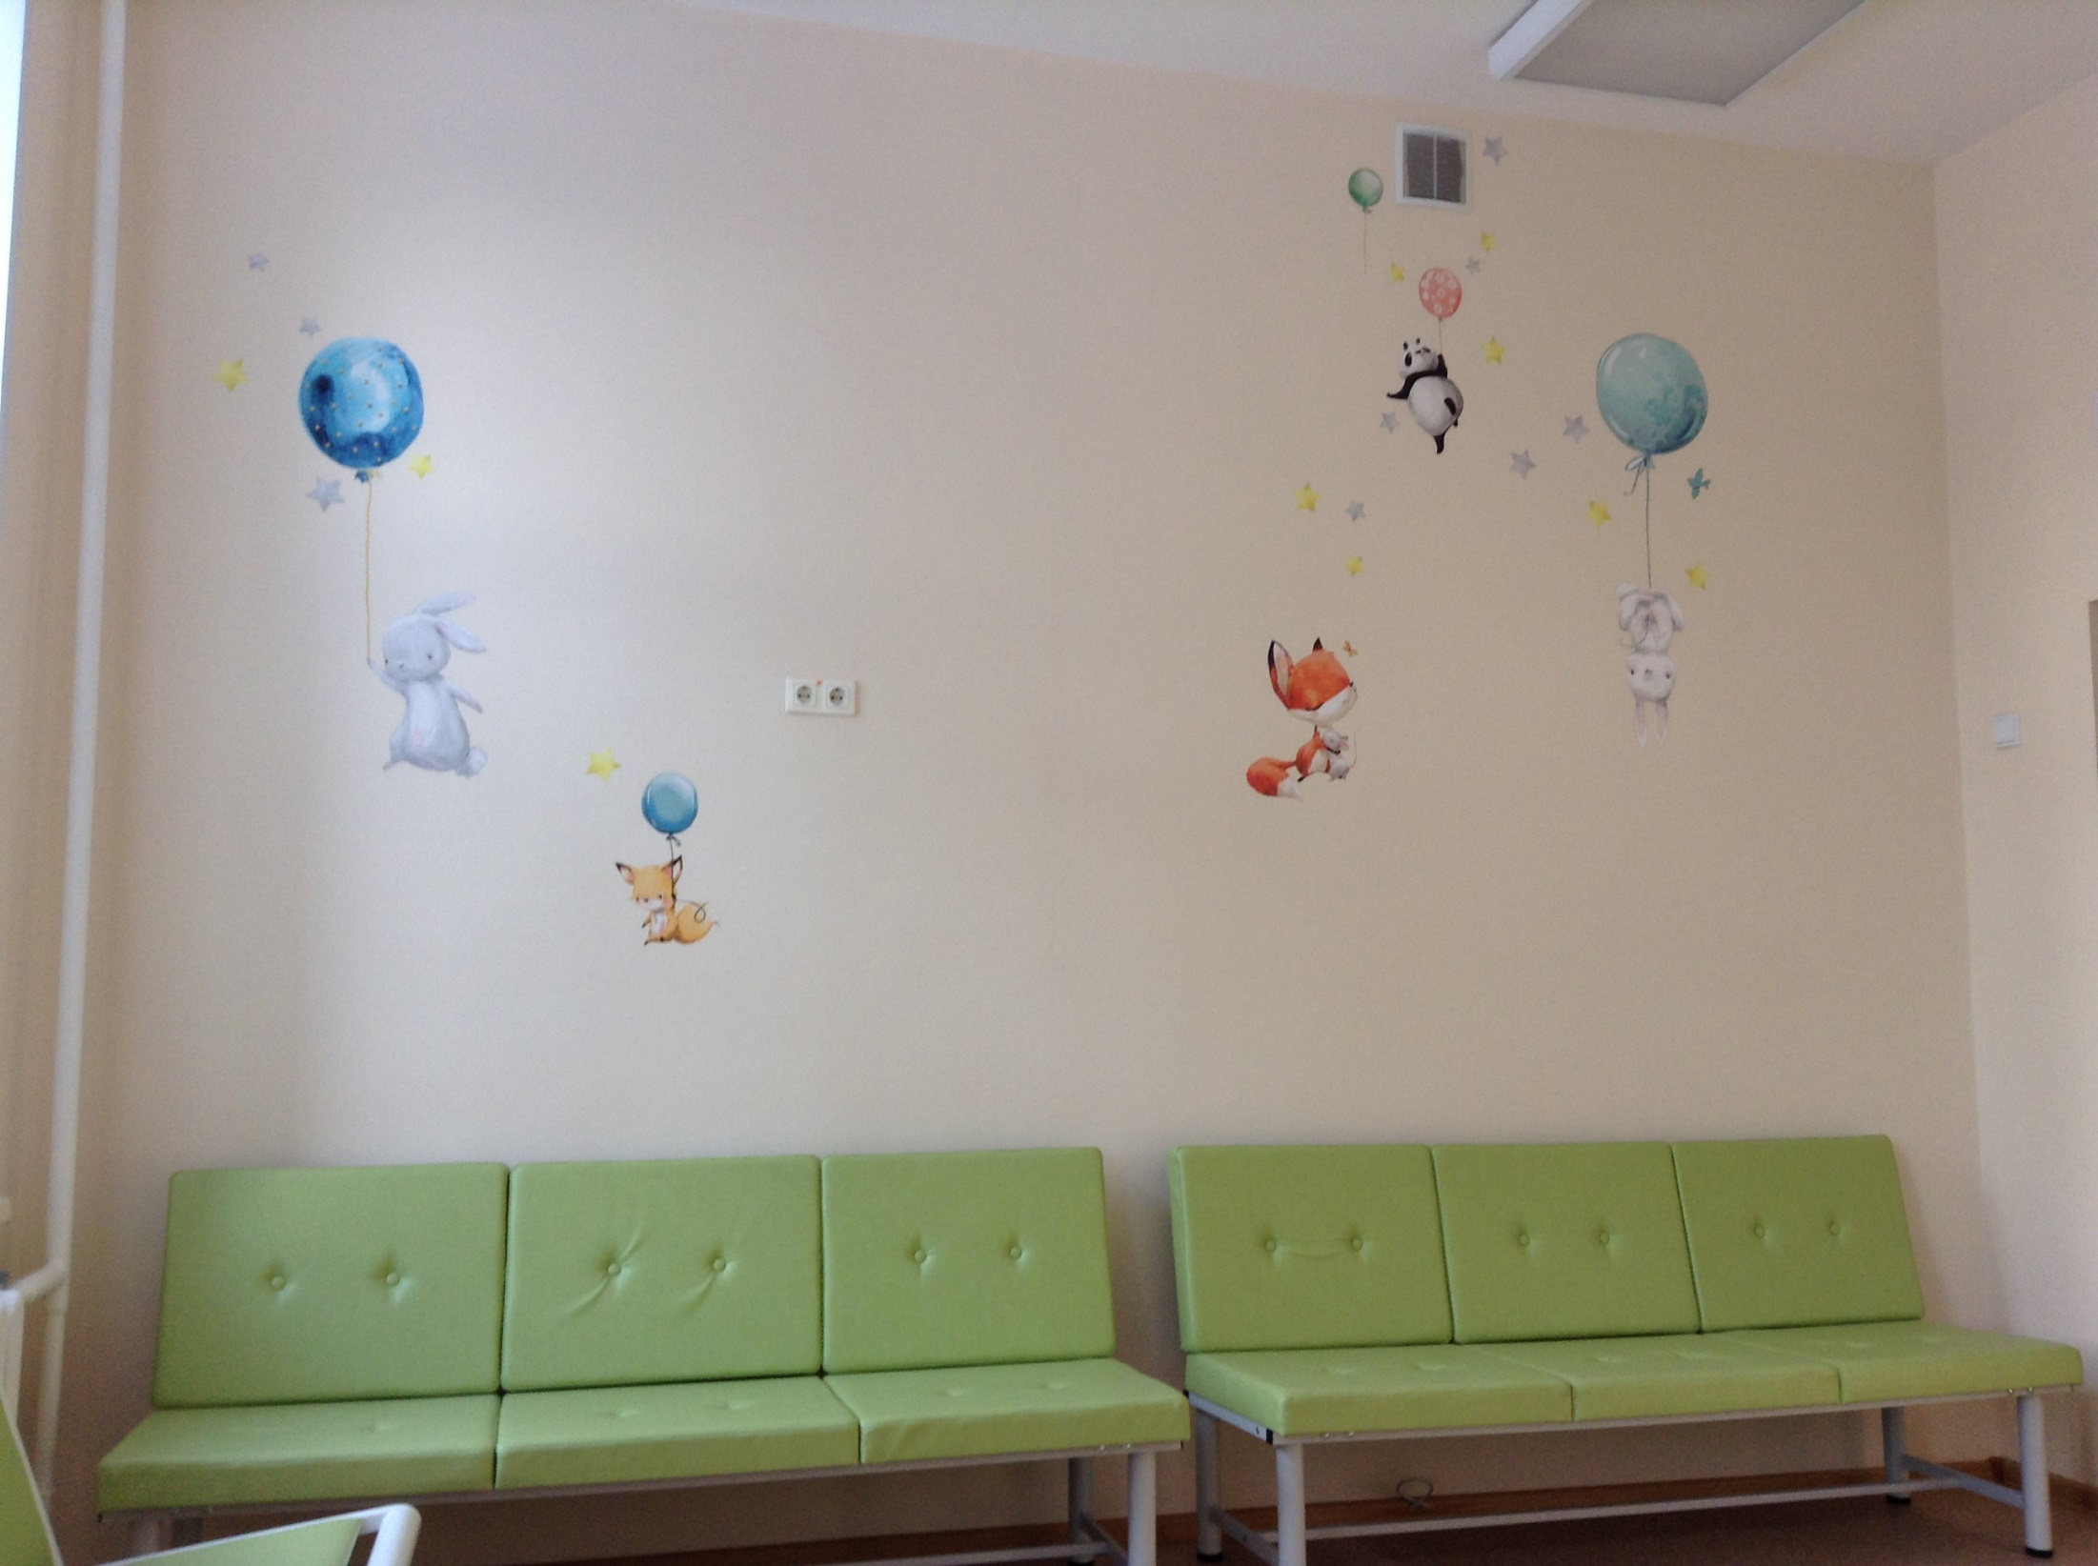
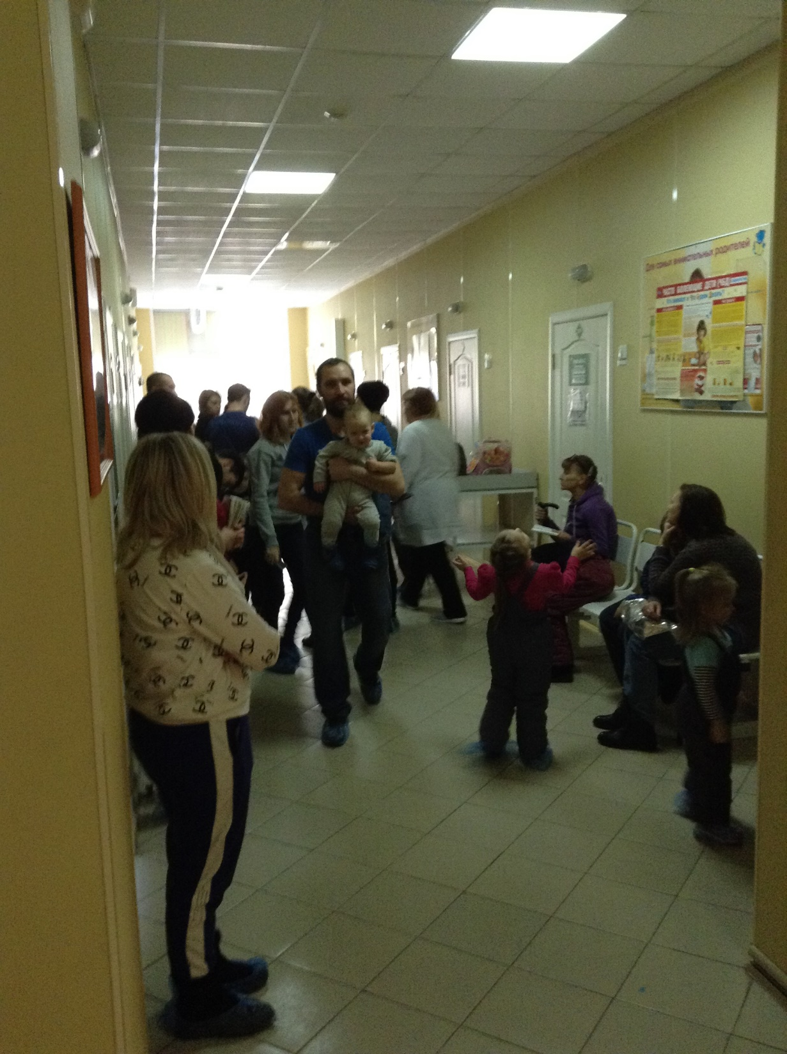
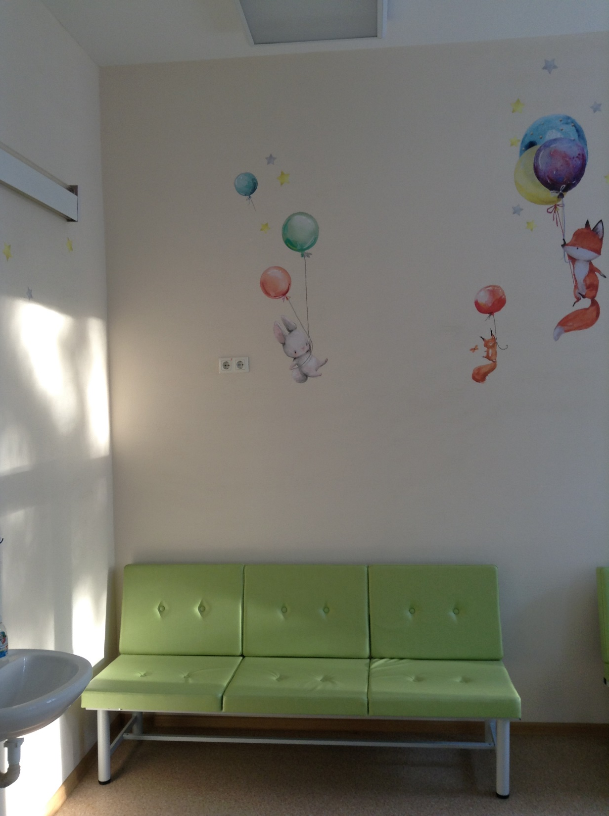
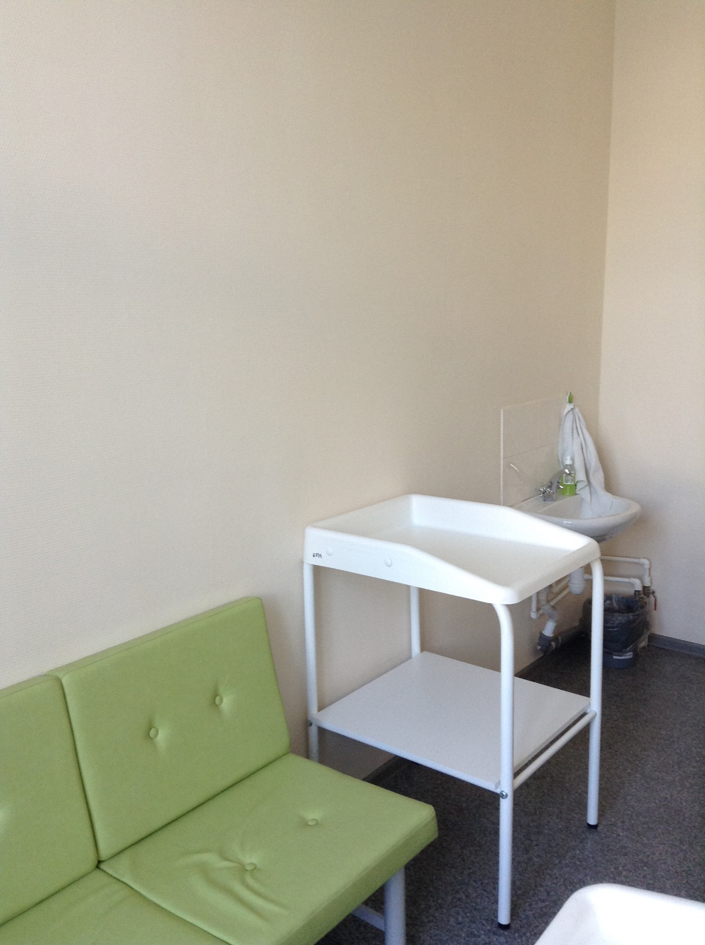
ГБУЗ НСО «»
Оптимизация проведения вакцинопрофилактики детей раннего возраста
БЫЛО
СТАЛО
фото
фото
фото
Для комфортного ожидания открыты игровая комната и комната для кормления

